Slide 1
2/20/17
横田・大津・大川研 研究室紹介
<番号>
異種混合型
Androidクラスタシステム
バイナリ変換を用いた
自動並列化システム

Slide 2
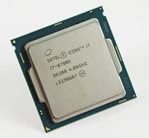
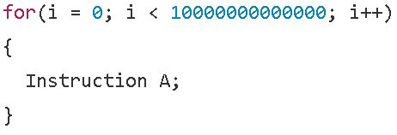

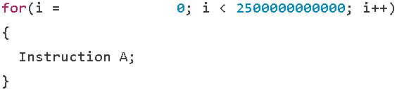
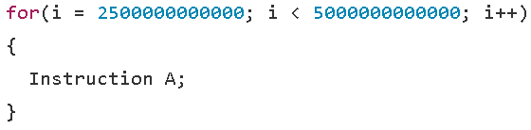
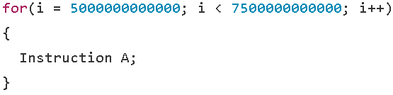
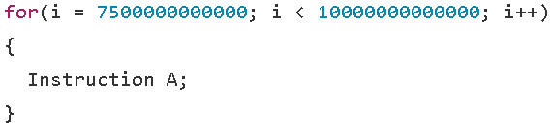
2/20/17
横田・大津・大川研 研究室紹介
<番号>
並列処理
- 並列処理？
- PCが複数必要？
マルチコアプロセッサ
ex. Intel® Core™ i7-6700K - コア数 : 4
複数のコアを用いて１つのPC上で並列化が可能
並列実行で性能向上
年々増加しているコアを活用して高速化
プログラムを並列化するためには？
・並列処理のための処理の分割
・各コアへどのように分割した処理を割り当てるか
・並列処理の制御
ex.
実行結果
並列化
＝
統合
実行結果
難しい
自動並列化システム
Notes:
どんどん増えるコアを積極的に活用してプログラムを高速化
<番号>

Slide 3
2/20/17
横田・大津・大川研 研究室紹介
<番号>
Valgrind ベースの並列化システム構成図
User Process
この研究の新規性！
・並列化対象プログラムのソースコードが不要
通常、並列化はソースコードレベルで
行われるが、手に入るとは限らない
・命令セットに依存せず、並列化を実現
通常、命令セットに応じた並列化システム が必要
変換コード
キャッシュ
ユーザーアプリケーション （ゲストプログラム）
Valgrindコア
Valgrindプラグイン
JIT
コンパイラ
システム マネージャ
プラグインＡＰＩ
並列化ユニット
ディスパッチャ
最適化ユニット
エミュレーションユニット
プロファイル
ユニット
Valgrind
デバッグおよびプロファイリング用 オープンソースフレームワーク
プラグイン方式により様々な バイナリ変換処理機能を追加できる
ＯＳ（Linux, MacOSX, Android, …）
マルチコアプロセッサ（x86, ARM, MIPS, …）
Notes:
<番号>

Slide 4
2/20/17
横田・大津・大川研 研究室紹介
<番号>
異種混合型
Androidクラスタシステム
バイナリ変換を用いた
自動並列化システム

Slide 5


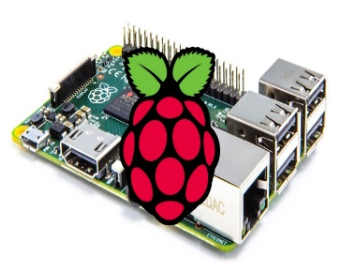

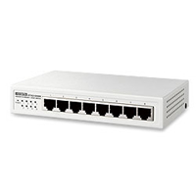

2/20/17
横田・大津・大川研 研究室紹介
<番号>
Android 端末でも自動並列処理
身近にあるAndroid OS搭載の計算機を並列処理に活用
いつでもどこでも高い演算能力を手軽に実現
用途) 災害などでPCやサーバが故障してしまっても代替装置として利用できる
次世代アミューズメント系アプリケーションのプラットフォーム etc
端末が
増えると性能UP!
並列処理中に抜けても大丈夫!
私達の計算パワーも使って~
画像出典元:https://developer.android.com, https://www.raspberrypi.org

Slide 6
2/20/17
横田・大津・大川研 研究室紹介
<番号>
システム構成図
System Apps
Email
Camera
Calendar
・・
研究では…C/C++で記述されたソフトウェアを独自に追加
・・
Native C/C++ Libraries
Android Runtime
Open MPI
クラスタコンピュータにおける並列分散処理の
標準的フレームワーク
DMTCP
並列分散処理のチェックポイント/リスタートを実現
クラスタ内の計算機の能力に応じた最適なタスク
再配置が可能
タスクの配置に応じて最適な通信方式に切り替え
Open MPI
Open GL
・・
ART
DMTCP
Libc
・・
・・
Linux kernel
Drivers
Audio
Display
・・・
Wi-Fi
Camera
・・・
右図 Android Platform の主要なコンポーネント
参考: Android developers->[開発]->[APIガイド]->[Platform Architecture]

